Slide 1

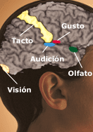
Universidad de los Andes
Facultad de Medicina
Cátedra de Neuroanatomía
LÓBULO PARIETAL
LÓBULO OCCIPITAL
Morelia Hernández
Sept. , 2011

Slide 2
LÒBULO PARIETAL
LÒBULO OCCIPITAL
CARACTERÌSTICAS
MACROSCÒPICAS
ÀREAS
FUNCIONALES
AFERENCIAS
EFERENCIAS

Slide 3
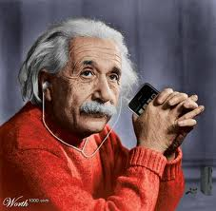
HISTORIA
ALBERT EINSTEIN
Thomas Stolz Harvey(EEUU )
Cels gliales
Sandra Witelson
(canadà)
PESO 1400 Grs
LÒBULO PARIETAL ANCHO

Slide 4
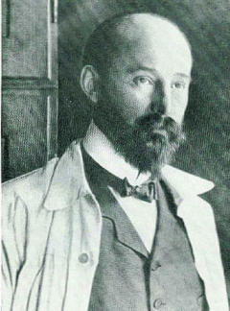
CITOARQUITECTURA
LÓBULO PARIETAL
KORBINIAN BRODMAN
1868-1918
AREAS FUNCIONALES DEL CEREBRO
Estimulación Eléctrica : Lóbulo Occipital
Alucinaciones Visuales .
Complicada trama de Fibras
Tálamo
Mismo Hemisferio
Otro Hemisferio

Slide 5
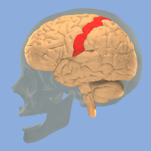
ÀREA SOMATOSENSORIAL

Slide 6
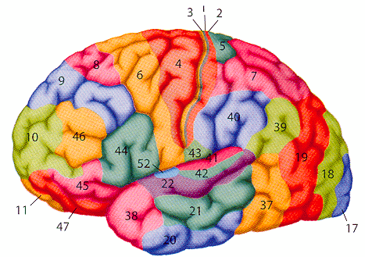
SUPERFICIE LATERAL.
Aéreas de Brodman

Slide 7
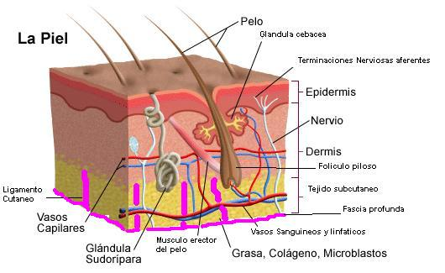
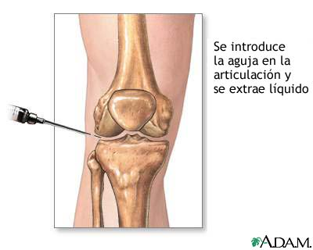
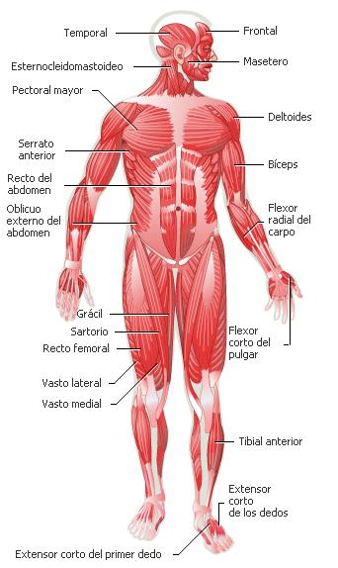
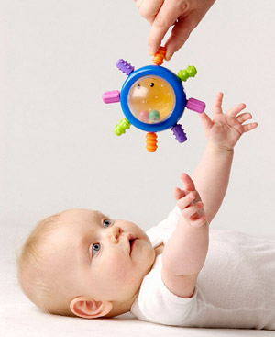

ÀREAS DE BRODMAN.LÒBULO PARIETAL
ÀREAS 3, 1 y 2
PRIMARIAS
ÀREAS 5 Y 7 DE ASOCIACIÒN
CONSCIENCIA DEL ESQUEMA CORPORAL
RECONOCER OBJETOS
ÀREA 39 RECONOCIMIENTO ESPACIAL
ÀREA 40 COMPRENSIÒN LENGUAJE ORAL Y ESCRITO

Slide 8
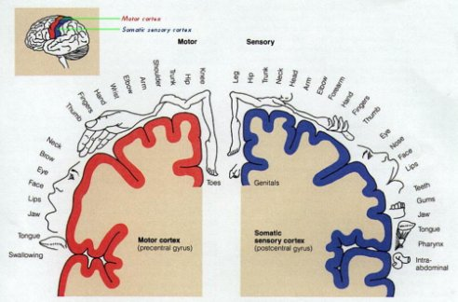
HOMUNCULO SENSORIAL

Slide 9
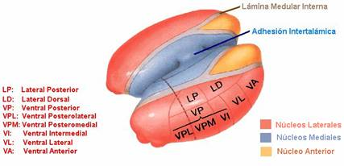
AFERENCIAS DEL ÁREA SOMATO-SENSORIAL PRIMARIA
Cortico-Corticales TALAMO
Tálamo-Corticales
Colinérgicas

Slide 10
EFERENCIAS DEL ÀREA SOMATOSENSORIAL PRIMARIA
CORTICO-TALÀMICAS
CORTEZA-NUCLEOS COLINÈRGICOS
CORTEZA-NÙCLEOS NORADRENÈRGICOS
CORTICO-HIPOTALÀMICAS

Slide 11
AFERENCIAS DE LA CORTEZA DE ASOCIACIÓN
Recibe información del Área Somato-sensoriaL
TÀLAMO (PULVINAR)
FIBRAS DE ASOCIACIÒN
FIBRAS COMISURALES

Slide 12
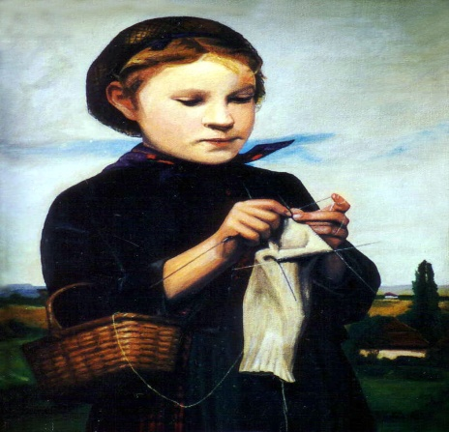
LESIONES DE LÒBULO PARIETAL
AGNOSIA TACTÌL
ASTEREOGNOSIA CONTRALATERAL
NEGACIÒN CORTICAL
APRAXIA
ALTERACION MOVIMIENTOS CUERPO Y
DEL TACTO FINO

Slide 13
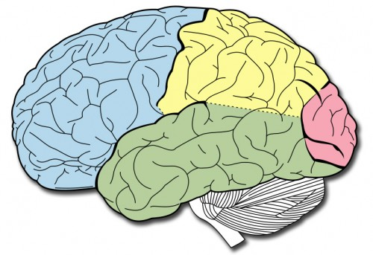
LÒBULO OCCIPITAL

Slide 14
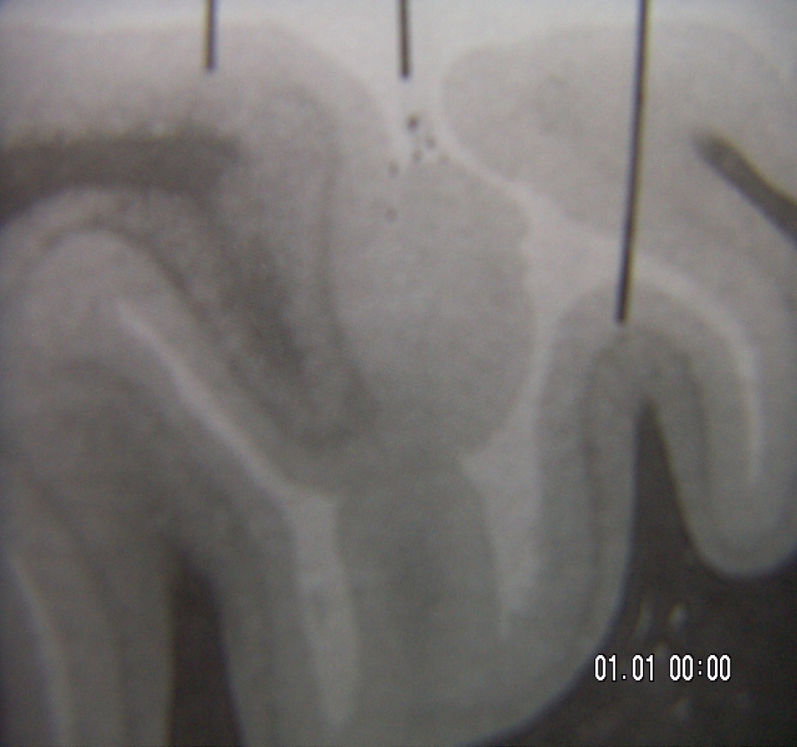
LÒBULO OCCIPITAL
CORTE VERTICAL SUPERFICIE MEDIAL
-Capa 4 (Bandas de Baillanger).
Área Estriada
LINEAS DE GENNARI

Slide 15
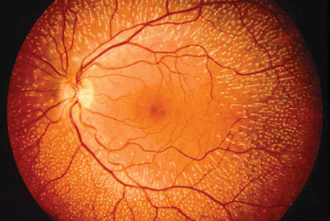
ÁREA VISUAL
PRIMARIA
CORTEZA VISUAL PRIMARIA
UBICACIÓN:
Superficie medial de lobulo occipital
CENTRO DE LA RETINA:Pared posterior área 17.
RETINA PERIFÉRICA
(Anterior del área 17)
Rodea Surco Calcarino
Entre el cuneo y la cisura calcarina

Slide 16
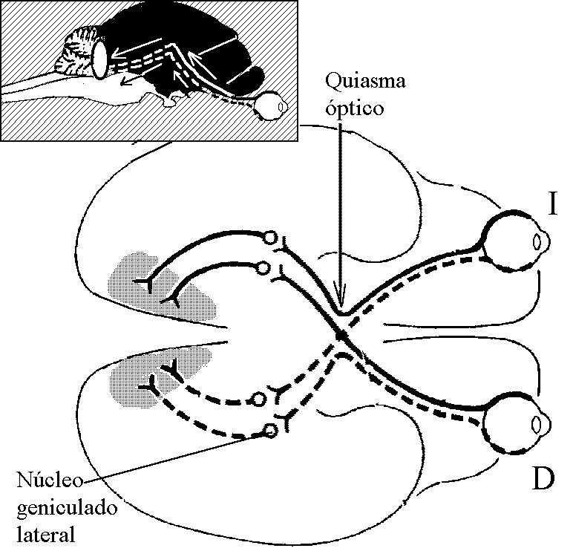
corteza visual
Imagen mental captada por el cerebro.
Percepción
colores
formas
relaciones espaciales
movimientos.

Slide 17
AFERENCIAS
LÒBULO OCCIPITAL
TÁLAMO
ÁREA 17
NÚCLEO GENICULADO LATERAL (Geniculo-Calcarina)
ÀREA 19
NUCLEO PULVINAR (ÁREA PREOCCIPITAL)

Slide 18
EFERENCIAS DEL ÀREA VISUAL PRIMARIA
CORTICO-TALÁMICAS
CORTEZA-NÚCLEOS COLINÉRGICOS
CORTEZA-NÚCLEOS NORADRENÉRGICOS
CORTICO-HIPOTALÁMICAS

Slide 19
EFERENCIAS DEL ÀREA VISUAL PRIMARIA
CORTICO-TALÀMICAS
CORTEZA-NUCLEOS COLINÈRGICOS
CORTEZA-NÙCLEOS NORADRENÈRGICOS
CORTICO-HIPOTALÀMICAS

Slide 20
Lesiones del lòbulo Occipital
Amaurosis
Daño es contralateral
Agnosia Visual
Acromatopsia
Prosopagnosia
Hemianopsia

Slide 21
CASO CLÌNICO
Paciente masculino de 45 años de edad natural del Táchira y procedente de Barinas, quien inicia enfermedad actual hace 4 meses con cefalea, disminución de fuerza muscular y episodio convulsivo , fue dado de alta con tratamiento anticomicial, 4 meses después acude con cefalea fronto-occipital tipo opresivo y disminución progresiva de la fuerza muscular.
RMN: Evidencia imagen para sagital parietal derecha, heterogénea, híper intensa en t1 y t2, con áreas hipo intensas en su interior que impresiona área de necrosis, con moderado edema perilesional y escaso efecto de masa. Se realizó exéresis tumoral en un 80%. La biopsia reporto Glioblastoma Multiforme. Actualmente se encuentra en terapia física

Slide 22
CONCLUSIONES
LÓBULO PARIETAL: SOMATOSENSORIAL PRIMARIA
(ÀREAS 3, 1 Y 2 BRODMAN)
CORTEZA DE ASOCIACIÓN (ÁREAS 5, 7, 39, 40)
SENSACIONES. (LENGUAJE,TACTO).
ORIENTACIÓN ESPACIAL (Segmentos corporales).
LÓBULO OCCIPITAL
CORTEZA VISUAL PRIMARIA (ÁREA 17 )
(ADYACENCIAS LÒBULO TEMPORAL
Y PARIETAL).
ASOCIACIÓN ÁREAS 18 Y 19 BRODMAN

Slide 23
BIBLIOGRAFÌA
1.-AFIFI,A.BERGMAN,R.2006.NEUROANATOMÍA FUNCIONAL.MAC GRAW-HILL.INTERAMERICANA.
2.- BARR, K.2006.EL SISTEMA NERVIOSO HUMANO.UN PUNTO DE VISTA ANATÒMICO.MCGRAW-HILL.INTERAMERICANA.
3.-SNELL,R.2008.NEUROANATOMÍA CLÍNICA.EDITORIAL PANAMERICANA.

Slide 24
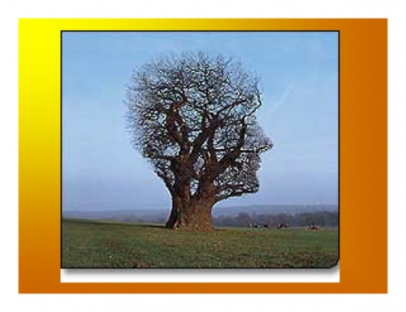
GRACIAS

